Slide 1
Внедрение системы периодической проверки уровня профессиональных знаний и подтверждения квалификации сотрудников, принимающих решения о регистрации прав и кадастровом учете

Slide 2
Предпосылки для реализации мероприятий по автоматизации процессов тестирования
Исходными предпосылками для реализации мероприятий по автоматизации процессов тестирования государственных гражданских служащих, являющимися государственными регистраторами прав, выступали:
пункт 27.1.3 плана мероприятий («дорожной карты») «Повышение качества государственных услуг в сфере государственного кадастрового учета недвижимого имущества и государственной регистрации прав на недвижимое имущество и сделок с ним», утвержденного распоряжением Правительства Российской Федерации от 01.12.2012 № 2236-р
Повышение уровня квалификации государственных гражданских служащих, являющимися государственными регистраторами прав, в связи с вступлением в силу Федерального закона от 13.07.2015 № 218-ФЗ «О государственной регистрации недвижимости»
Особенности исполнения должностных обязанностей государственными гражданскими служащими, являющимися государственными регистраторами прав, не позволяющими унифицировать тестовые вопросы

Slide 3
Внедрение автоматизированной информационной системы онлайн тестирования
С целью снижения затрат на проведение и оперативный анализ результатов тестирования государственных гражданских служащих, являющимися государственными регистраторами прав, были решены следующие задачи
Определена методология и подходы к тестированию
Проанализирована и усовершенствована существующая база тестовых заданий
Осуществлена экспертная оценка тестовых заданий по критериям объективности, актуальности и соответствия действующему законодательству Российской Федерации
Создан модуль дистанционного тестирования государственных гражданских служащих, являющимися государственными регистраторами прав, на базе автоматизированной информационной подсистемы управления персоналом центрального аппарата и территориальных органов Росреестра
Настроена аналитическая и управленческая отчетность результатов тестирования

Slide 4
Основные функциональные возможности автоматизированной информационной системы онлайн тестирования
Создание вручную и загрузка из текстовых файлов тестовых заданий в автоматизированную информационную систему онлайн тестирования
Хранение тестовых заданий и результатов тестирования в базе данных автоматизированной информационной системы онлайн тестирования
Возможность генерации тестов и создания наборов однотипных тестов
Формирование тестовых заданий в зависимости от должностных обязанностей государственного гражданского служащего, являющегося государственным регистратором прав
Авторизация и аутентификация пользователя автоматизированной информационной системы онлайн тестирования государственных гражданских служащих, являющимися государственными регистраторами прав, посредством АИП УП ЦА и ТО Росреестра
Формирование отчетной информации по каждому тестируемому (время прохождения теста, правильные и неправильные ответы)

Slide 5
Авторизация и аутентификация пользователя автоматизированной информационной системы онлайн тестирования

Slide 6
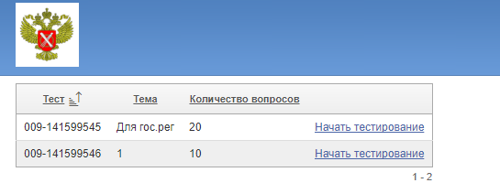
Web-интерфейс для тестируемого

Slide 7
Ограничение по времени прохождения теста

Slide 8
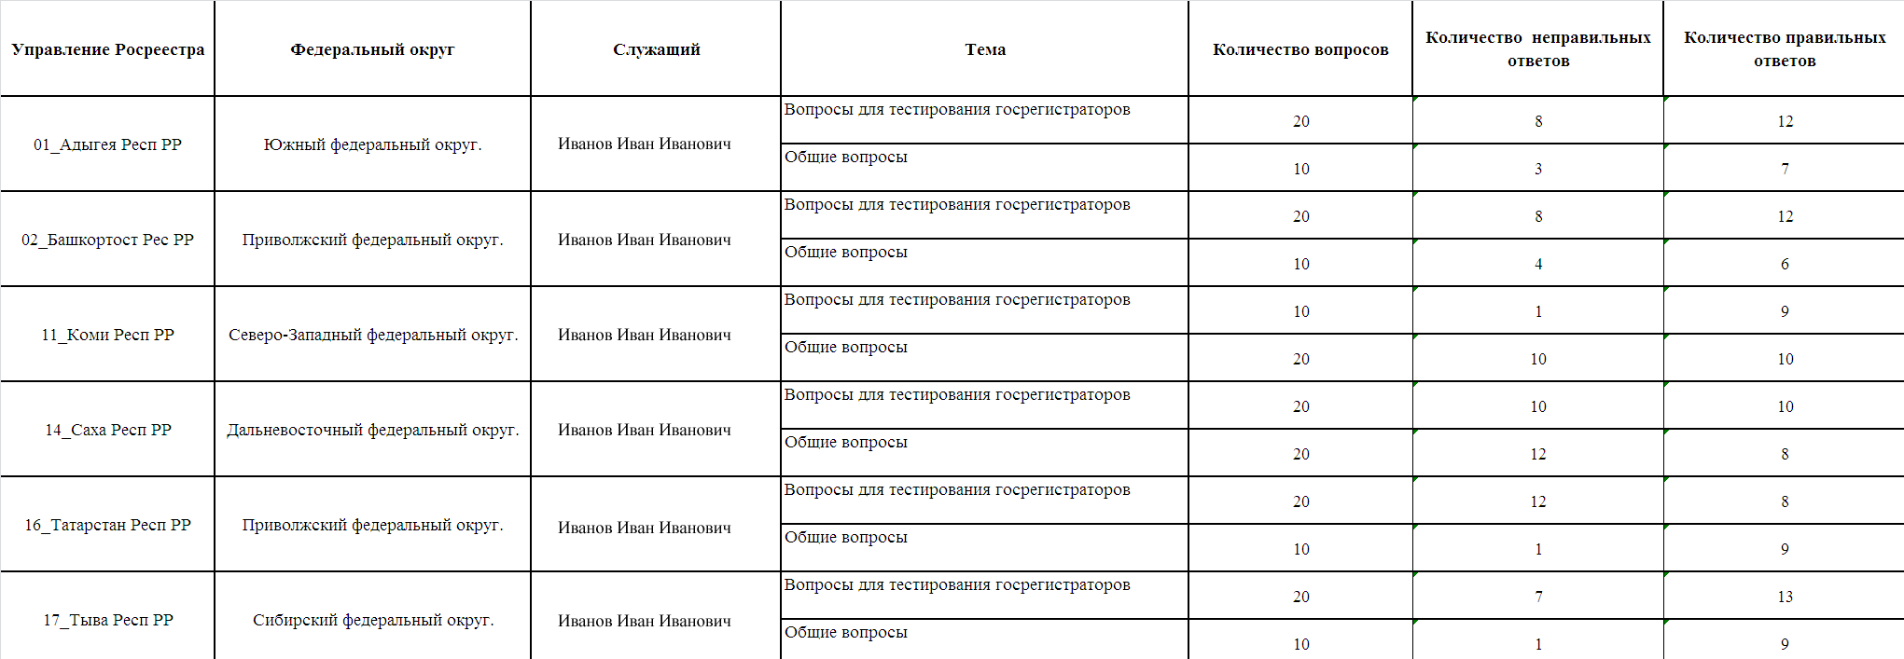
Формирование отчетной информации по каждому тестируемому
Отчет по тестированию

Slide 9
Количество гражданских служащих, наделенных полномочиями по государственному кадастровому учету и государственной регистрации прав

Slide 10
Результат разработки и внедрения автоматизированной информационной системы онлайн тестирования
Ускорен и упрощен процесс проверки знаний государственных гражданских служащих, являющимися государственными регистраторами прав
Повышена объективность при оценке знаний исключающая человеческий фактор
Исключено дублирование базы данных государственных гражданских служащих, являющимися государственными регистраторами прав, за счет интеграции с существующей автоматизированной информационной подсистемой управления персоналом центрального аппарата и территориальных органов Росреестра
Унифицированный и простой Web-интерфейс не потребовал дополнительного обучения и консультаций пользователей

